Slide 1


DAX
Data Science

Slide 2


Agenda
Conceptos básicos de DAX
Sintaxis
Funciones
Contexto
Funciones importantes de DAX
Inteligencia de tiempo

Slide 3

OBJETIVOS DE LA CLASE
Al finalizar esta lecture estarás en la capacidad de…
Aplicar los conceptos básicos de DAX en Power BI Desktop.

Slide 4


Al finalizar cada uno de los temas, tendremos un espacio de consultas.
Hay un mentor asignado para responder el Q&A.
¡Pregunta, pregunta, pregunta! :D

Slide 5



DAX
Notes:
Obligatoria.
Usar para los temas más importantes de la clase, donde se introducen conceptos que se ven en varios slides. No hay que usarla para todos los temas.

Slide 6

¿Qué es?
“Data Analysis Expressions” es un lenguaje de fórmulas, que cuenta con expresiones, funciones, operadores y constantes matemáticos que se usan en una fórmula concreta y nos ayuda a alcanzar un cálculo.
En pocas palabras, DAX ayuda a crear información de datos nueva que ya está en un modelo.
Existen tres conceptos fundamentales relacionados a DAX: sintaxis, funciones y contexto.

Slide 7


Sintaxis

Slide 8
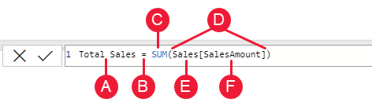
¿Cómo se escribe?
A: Nombre de la medida.
B: Comienzo de la fórmula.
C: Función DAX (ej.: SUM).
D: (), que rodean una expresión que contiene uno o más argumentos.
E: Tabla a la que se hace referencia.
F: Columna a la que se hace referencia.

Slide 9
Funciones

Slide 10
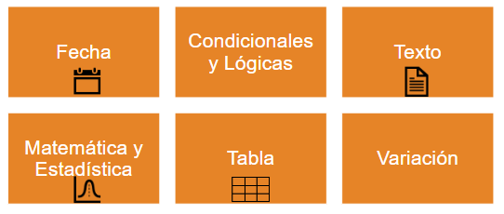
Categorías de funciones

Slide 11
Funcionalidad
DAX incluye muchas funciones que devuelven una tabla en lugar de un valor.
La tabla no se muestra, pero se utiliza para proporcionar entrada a otras funciones.
Por ejemplo, puede recuperar una tabla y, a continuación, contar los distintos valores que contiene, o calcular sumas dinámicas en tablas o columnas filtradas.

Slide 12
Contexto

Slide 13
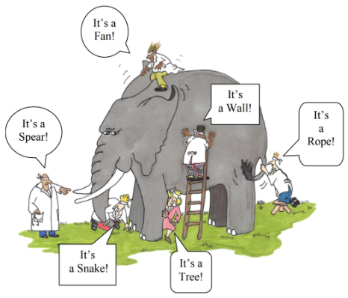
¿Qué es?
El contexto es un conjunto de circunstancias que rodean una situación y sin las cuales no se puede comprender correctamente.

Slide 14
¿Para qué sirve?
El contexto le permite realizar análisis dinámicos, en los que los resultados de una fórmula pueden cambiar para reflejar la selección de fila o celda actual, y también los datos relacionados.
Existen 3 tipos de contexto:
Fila
Filtro
Transición (se desarrolla más adelante)

Slide 15
Columnas calculadas
Las columnas calculadas son similares a las medidas en que ambas se basan en fórmulas DAX, pero difieren en cómo se usan.
A menudo se usan medidas en el área Valores de una visualización para calcular los resultados en función de otros campos.

Slide 16
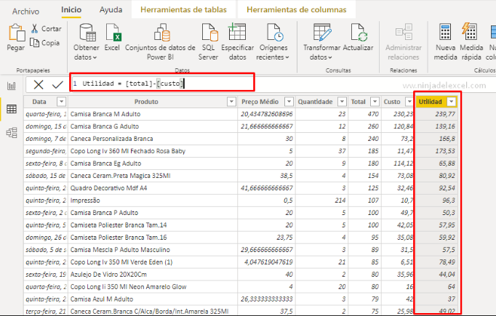
Columnas calculadas
Las columnas calculadas se usan como nuevos Campos en filas, ejes, leyendas y áreas de grupos de visualizaciones.

Slide 17
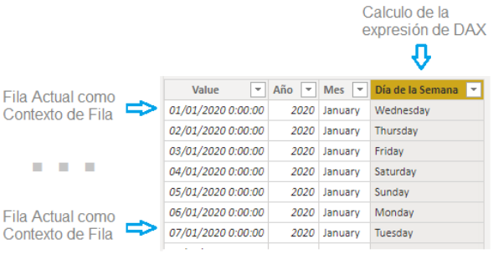
Contexto de Fila
El contexto de fila se puede entender como "la fila actual".
Si se creó una columna calculada, el contexto de la fila está formado por los valores de cada fila individual y los valores de las columnas que están relacionadas con la fila actual.

Slide 18
Contexto de Fila
Cuando los cálculos que se desean realizar involucran a cada fila como una entidad individual, se suelen utilizar columnas calculadas.
Total = Precio * Cantidad.
Luego de crear la columna Total, la medida sería la siguiente:
TotalVentas = SUM(Total)

Slide 19
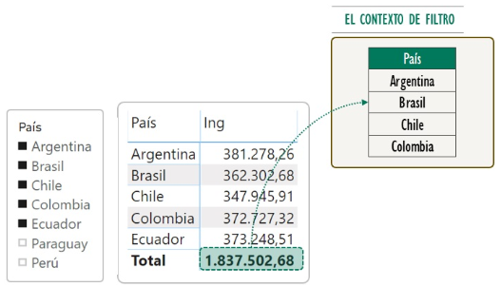
Contexto de Filtro
El contexto de filtro es el conjunto de valores permitido en cada columna, basado en las restricciones de filtro que se aplicaron a la fila o que se han definido por expresiones de filtro dentro de la fórmula.

Slide 20
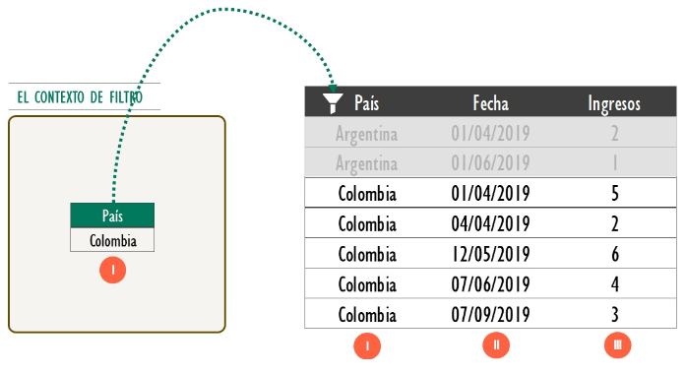
Contexto de Filtro

Slide 21
Funciones importantes

Slide 22
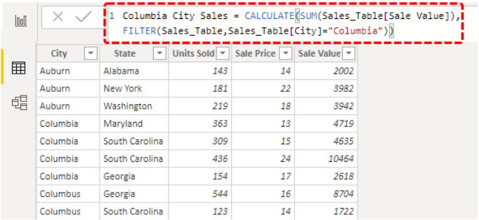
Calculate
Evalúa una expresión en un contexto de filtro modificado.
Por ejemplo, en la imagen se desea saber las ventas de "Columbia".

Slide 23
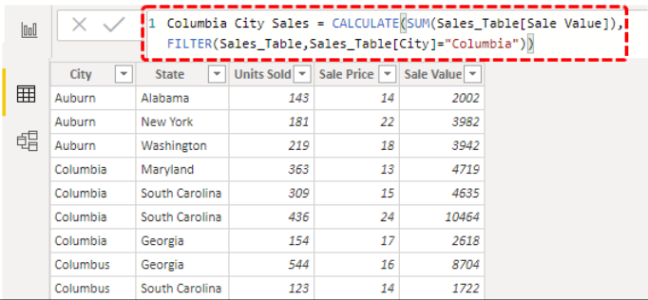
Filter
Devuelve una tabla que representa un subconjunto de otra tabla o expresión.

Slide 24

Inteligencia de tiempo
Las funciones de inteligencia de tiempo son extremadamente útiles cuando se trata de inteligencia empresarial y también ahorran tiempo al realizar cálculos complejos en funciones simples.
Estas funciones funcionan en campos de fecha y hora para producir una amplia gama de cálculos basados ​​en diferentes niveles de período de tiempo.

Slide 25
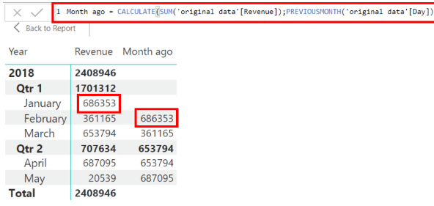
Inteligencia de tiempo: PREVIOUSYEAR/MONTH
Devuelven una tabla que contiene una columna de todas las fechas del año/mes anterior, dada la última fecha de la columna fechas, en el contexto actual.

Slide 26

¿ P R E G U N T A S ?

Slide 27


Vamos al programa…

Slide 28

¿Alguien dijo Homework?
Notes:
1920 x 1080

Slide 29
Próxima lecture
Matplotlib
Notes:
Slide para presentación

Slide 30


Click on me
Dispones de un formulario en:
¡Feedback!
Homeworks
Guías de clase
Slack
Notes:
Tu feedback es muy importante.
Es importante recordar que al final de cada Homework o Guia de clase, tendrás acceso a un formulario para reportar mejoras (o errores) de los recursos educativos que vas usando y de esta forma podremos accionar y mejorar la experiencia de ustedes y los que vendrán.
(Recomendamos que el instructor pueda abrir el formulario)

Slide 31








